Slide 1
MAldoc ANALYSIS WORKSHOP
Part 3
Horea Moldovan

Slide 2
AnalyseR les scripts vba

Slide 3




Visual basic for applications
Notes:
Ecrire sur le filesystem
Ouvrir des connexions réseau
Exécuter d’autres programmes

Slide 4
Visual basic for applications
Notes:
Ecrire sur le filesystem
Ouvrir des connexions réseau
Exécuter d’autres programmes

Slide 5
Visual basic for applications
Notes:
Ecrire sur le filesystem
Ouvrir des connexions réseau
Exécuter d’autres programmes

Slide 6
Visual basic for applications
Notes:
Ecrire sur le filesystem
Ouvrir des connexions réseau
Exécuter d’autres programmes

Slide 7
Demo time

Slide 8
LES FONCTION VBA
AutoOpen(), AutoExec()
Executer à l’ouverture
Autoclose()
Executer à la fermeture
Chr()
Retour char du valeur ASCII
Shell()
Executer programme
Notes:
Les sous-routines le plus utilisées
moyens de contourner les détection comportementales
Chr prend une valeur numérique et renvoie son équivalent en caractères ASCII
Shell utilisée pour exécuter des programmes sur le système (lancement du powershell.exe)

Slide 9
Private Declare Function GetWindowThreadProcessId Lib "user32" _ (ByVal hWndAs Long, lpdwProcessId As Long) As Long
Private Declare Function OpenProcess Lib "kernel32“ _ (ByVal dwDesiredAccess As Long, ByVal bInheritHandle As Long, ByVal dwProcessId As Long) As Long
Private Declare Function WriteProcessMemory Lib "kernel32“ _ (ByVal hProcess As Long, ByVal lpBaseAddress As Any, ByVal lpBuffer As Any, ByVal nSize As Long, lpNumberOfBytesWritten As Long) As Long
Private Declare Function ReadProcessMemory Lib "kernel32" _ (ByVal hProcess As Long, ByVal lpBaseAddress As Any, ByVal lpBuffer As Any, ByVal nSize As Long, lpNumberOfBytesWritten As Long) As Long
Notes:
Charger des DLL et API externes…
Fonction Private Declare - spécifie l'API qu'ils veulent charger, indiquée ici en jaune, et la DLL dont elle provient, indiquée ici en bleu, ainsi que les paramètres corrects de l'API – process injection

Slide 10
Dim hWndAs Long
Dim pid As Long
Dim pHandle As Long
hWnd = FindWindow(vbNullString, "Calc")
If (hWnd = 0) Then
MsgBox "Window not found!“
Exit Sub
End If
GetWindowThreadProcessId hWnd, pid
pHandle = OpenProcess(PROCESS_ALL_ACCESS, False, pid)
WriteProcessMemory pHandle, &H42D120, "", 6, 0& ‘
CloseHandle hProcess
Notes:
…et les exécuter: donc spécifiées dans le code VBA et exécutées par le document.
grâce à cette capacité, les attaquants peuvent exécuter à peu près n'importe quel code à partir d’un document

Slide 11
TECHNIQUES D’OBFUSCATION
Formatage
Obscurcissement des
données
Code étranger
Substitution
Notes:
Même techniques d’offuscation

Slide 12
vipermonkey
Moteur d’emulation VBA
Experimental
Options
python vmonkey.py DOC

Slide 13
olevba
Desobfuscation et remplacement des chaînes de charactères
Options
--deobf : desobfuscation
--reveal : remplace les strings

Slide 14
Demo time

Slide 15
Analyse RAPIDE DES MALDOCS (speed analysis)

Slide 16
PROGRAMMES ET SCRIPTS
Dim fso as Object
Set fso = CreateObject("Scripting.FileSystemObject")
Dim oFile as Object
Set oFile = FSO.CreateTextFile(“bad.ps1”)
oFile.WriteLine “malware code"
oFile.Close
hFile = CreateFileW(“bad.ps1”, …)
WriteFile(hFile, “malware code”, …)
CloseFile(hFile)
Notes:
Lorsque les scripts s'exécutent à l'intérieur d'un document, ils exécutent du code -une partie de ce code (définition de variables) sera exécutée avec les libs du script .
L’execution parviennent à un point ou le script doit appeler une lib externe pour l'exécuter

Slide 17
PROGRAMMES ET SCRIPTS
Dim fso as Object
Set fso = CreateObject("Scripting.FileSystemObject")
Dim oFile as Object
Set oFile = FSO.CreateTextFile(“bad.ps1”)
oFile.WriteLine “malware code"
oFile.Close
hFile = CreateFileW(“bad.ps1”, …)
WriteFile(hFile, “malware code”, …)
CloseFile(hFile)
Notes:
A un moment donnée on parviennent à un point ou le script doit appeler une bibliothèque externe pour s'exécuter
appel de fonctions externes - contrôle sera transféré à ces fonctions (on ne va pas implémenter les API)
quelles fonctions de l'API à surveiller ?

Slide 18
Fonctions a surveiller
Operations sur les fichiers
Operations HTTP
Operations sur les
processus
CreateFileW
WriteFile
InternetCrackURL
HTTPCrackURL
CreateProcess

Slide 19

debogueurs
Dim fso as Object
Set fso = CreateObject("Scripting.FileSystemObject")
Dim oFile as Object
Set oFile = FSO.CreateTextFile(“bad.ps1”)
oFile.WriteLine “malware code"
oFile.Close
hFile = CreateFileW(“bad.ps1”, …)
WriteFile(hFile, “malware code”, …)
CloseFile(hFile)
Notes:
Débogueurs - points d'arrêt à différents endroits d'un programme ou lorsqu'une fonction spécifique est appelée
Et examiner les paramètres qui ont été envoyés

Slide 20
recap

Slide 21





Les maldocs
Notes:
vecteurs de compromission pour s'introduire dans le système.
Rarement armés avec une charge malveillante (payload) finale ( vaincre les protection périmétrique - AV, EDR, etc-)
Les maldoc – des carriers ( porteur de signal en lexique telco, porte-avion en lexique militaire) pour le second-stage infection

Slide 22



Le format pdf
OBJETS
MOTS CLEF
DONNEES
Notes:
objets forment la structure du PDF
les mots clés contrôlent le fonctionnement du PDF
manière dont les données sont stockées ou encodées dans le PDF

Slide 23

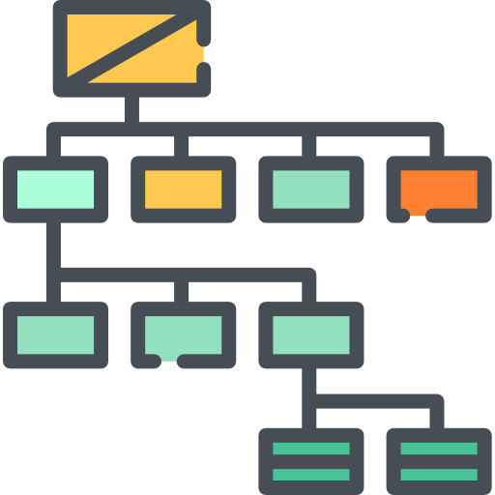
Les FORMATS ms office
OFFICE OPENXML
Archive Zip contenant XML
.docx, .docm
STRUCTURED STORAGE
Format binaire
.doc, .xls, .ppt

Slide 24


les scripts malicieux
EXPLOITS
MALWARE

Slide 25
TECHNIQUES D’OBFUSCATION
Formatage
Obscurcissement des
données
Code étranger
Substitution

Slide 26



Analyse statique des documents
Analyse des chaînes
de caractères
Détection des
signatures
Metadonnées

Slide 27
Outils d’analyse
PDF
MS Office
Debogueur
pdf-parser
peepdf
SpiderMonkey
oletools
olevba
ViperMonkey
Lazy Office
Analyzer
Office IDE

Slide 28

IOCs maldocs
URLs
Commandes externes
Noms fichiers
Signatures
Notes:
Le but de toute analyse est de récupérer les IoC – démarche logique systématique et répétable (« ana lysis »)
afin d’assurer la protection

Slide 29
Thx !

